Slide 1
Land art

Slide 2
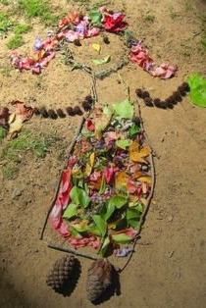
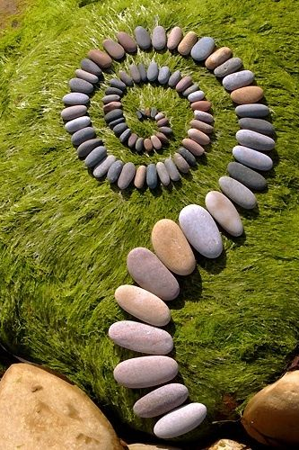
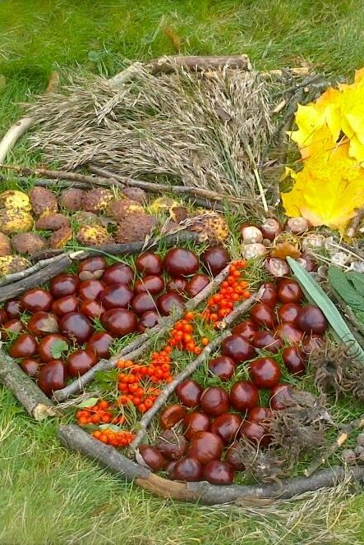
Wat is land art?
Notes:
Welke vormen zien jullie allemaal?

Slide 3
Hoe kan je land art maken?
https://www.youtube.com/watch?v=EJIwZFKk8Uo

Slide 4
Opdracht:
Maak een ontwerp op kladpapier
Maak je een vorm, patroon of een figuur?
Verzamelen van bladeren, eikels,…
Maken van je vorm, patroon of figuur
Klaar? Laat de juf een foto nemen van je kunstwerk
Notes:
Wanneer we buiten zijn:
Eerst bekijken welke bladeren en vruchten er allemaal zijn.
Wat is de textuur?

